Slide 2
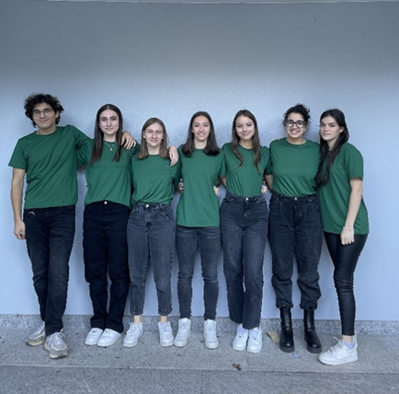
ThermoTea
13 novembre 2023
6513 Monte Carasso
7

Slide 4
650 franchi
74.40 franchi
193.45 franchi
382.15 franchi

Slide 5
Durante la cerimonia d’apertura con i genitori abbiamo contato approssimativamente ottanta clienti.
Inizialmente abbiamo stimato di vendere la metà dei nostri prodotti, ovvero circa 12 thermos su un totale di 25. Le nostre previsioni si sono rilevate errate, infatti siamo riusciti a vendere tutte le thermos che avevamo a disposizione in un breve lasso di tempo.
I clienti si sono rivelati soddisfatti del nostro lavoro e hanno acquistato volentieri la merce, apprezzando al contempo la nostra idea imprenditoriale, il nostro valore aggiunto (il filtro nella thermos), la monodose offerta al momento dell’acquisto e le ricette naturali proposte sul nostro sito internet e esposte sul nostro stand.
Il contatto con la clientela si è dimostrato buono, siamo stati in grado di incuriosire molti genitori e, inoltre, siamo riusciti a convincere anche parte della clientela che inizialmente si era dimostrata titubante ad acquistare.

Slide 6
Ci riteniamo particolarmente soddisfatti della nostra organizzazione, infatti siamo riusciti a servire tutti i clienti in maniera rapida e professionale. Un altro aspetto positivo è la suddivisione dei ruoli: ci siamo divisi le diverse mansioni così da risultare più efficienti, tentando di rendere partecipi anche i clienti che inizialmente erano titubanti.
La problematica maggiore era rivolta allo stand. Alcuni clienti si sono infatti lamentati per la disposizione delle ricette che risultavano difficili nella lettura poiché erano posizionate sullo sfondo, senza contare che alcuni cartelli inerenti le informazioni aziendali erano scritte troppo in piccolo.
Abbiamo compreso che l’allestimento dello stand è importante tanto quanto l’organizzazione tra i collaboratori, perché esso è uno strumento per attirare la clientela e dare informazioni importanti a tutti coloro che ne entrano in contatto, pertanto intendiamo migliorare quest’aspetto gestendo al meglio lo spazio a disposizione e le informazioni da inserire.
Abbiamo avuto la possibilità di partecipare al mercatino scolastico. Questa occasione ci ha permesso di espandere la nostra clientela e abbiamo avuto la possibilità di migliorare gli aspetti di critica riscontrati durante la cerimonia d’apertura.

